Slide 1
Linx Microvix
Implantação NF-e

Slide 2
Sobre o Curso

Slide 3

Sobre o Curso
Capacitar os consultores de implantação nos conceitos e configurações necessárias, bem como a importância de cada uma delas para a usabilidade do módulo. Garantindo a Excelência do serviço prestado ao cliente.
Linx Microvix
Microvix ERP
Microvix POS - PAF
Microvix POS - NFC-e
Microvix POS - SAT
NF-e

Slide 4
Índice do Curso
Certificado Digital
Configurações de Implantação
Teste de implantação
Conclusão de implantação
Rejeições X Soluções

Slide 5
Conceitos Chave
NF-E
Podemos conceituar a Nota Fiscal Eletrônica (NF-E), como sendo um documento de existência apenas digital, emitido e armazenado eletronicamente, com o intuito de documentar, para fins fiscais, uma operação de circulação de mercadorias ou uma prestação de serviços. Sua validade jurídica é garantida pela assinatura digital do remetente (garantia de autoria e de integridade) e pela recepção, pelo Fisco, do documento eletrônico, antes da ocorrência do fato gerador.
Certificado Digital A1
O certificado digital é um documento eletrônico que garante proteção às transações online e a troca virtual de documentos, mensagens e dados, com validade jurídica.
Com este dispositivo, os sistemas de informação podem validar e reforçar os mecanismos de segurança online, utilizando a tecnologia para garantir a privacidade e confirmar a autenticidade das informações dos usuários, empresas e instituições na rede.

Slide 6
Conceitos Chave
Ambiente de Homologação
São configurações realizadas no sistema, de modo que prepara a base de dados para emissão de notas de testes, desta forma o cliente tem a oportunidade de praticar a emissão, sem a preocupação, por ser um documento apenas de testes.
Ambiente de Produção
É quando todos os testes foram concluídos, e a Implantação Revisada, sendo assim, a partir deste momento todo novo documento fiscal emitido é enviado ao Sefaz e validado ou rejeitado, tornando –o um documento com validade fiscal
DANFE
Documento Auxiliar da Nota Fiscal Eletrônica (DANFE). O DANFE é um documento impresso contendo informações simplificadas da NF-e e tem como funções, dentre outras, conter a chave de acesso da NF-e e acompanhar a mercadoria em trânsito.

Slide 7
Benefícios
Cliente / Loja
Eliminação de digitação de notas fiscais na recepção de mercadorias, bastando integrar seus sistemas para extrair informações, já digitais, do documento eletrônico recebido.
Redução de custos de mão-de-obra na digitação de notas, bem como a redução de erros de digitação de informações;
Planejamento de logística de recepção de mercadorias pelo conhecimento antecipado da informação da NF-e, devido a previsibilidade das entradas de mercadorias e conferência da Nota Fiscal com os pedidos.
Redução de erros de escrituração devido à eliminação de erros de digitação de notas fiscais;
Cliente Final
Drástica redução do consumo de papel, com impactos positivos em termos ecológicos;
Incentivo ao comércio eletrônico e ao uso de novas tecnologias;
Padronização dos relacionamentos eletrônicos entre empresas;
Surgimento de novas oportunidades de negócios e empregos na com a prestação de serviços ligados a NF-e.
Analista de Implementação
A certeza de uma implantação bem feita, e que resultará na total satisfação do cliente.

Slide 8

Informações Gerais
O Módulo de Nf-e, precisa de contratação comercial.
Se ao acessar o portal do cliente, não encontrar os campos para parametrizações que vamos ver a seguir, indica que o módulo não foi ativado comercialmente, neste caso é necessário acionar a Central de Contratos.
Toda implantação de Nf-e, desde parametrizações, básicas, avançadas, treinamento, limpeza de testes é independente da Unidade Microvix, e deve ser feita através de um consultor capacitado no produto Microvix seja de unidade ou franquia.
É obrigatório que o consultor de implantação realize este treinamento.

Slide 9
Certificado Digital

Slide 10

Objetivos de aprendizagem
Descrição dos objetivos de aprendizagem deste módulo:
  O que é certificado Digital;
  Validação do certificado;
  Configuração no Sistema.

Slide 11


Certificado Digital A1:
Funciona como se fosse uma chave digital, que faz a validação entre o Microvix e o Sefaz;
Validade de 1 ano;
O mesmo certificado, pode ser utilizado para uma raiz de CNPJ;
O mesmo certificado digital utilizado para NF-E, poderá ser aproveitado também para NFC-e;
Certificado Digital - Tipos de certificados digitais para emissão de NF-e;
Existem 2 tipos de certificados digitais que podem ser utilizados para emissão de NF-e : A1 e A3;
A solução de NF-e da LINX trabalha apenas com o tipo A1 (formato e-CNPJ ou NFE , não é aceito e-CPF).
A1
A3

Slide 12

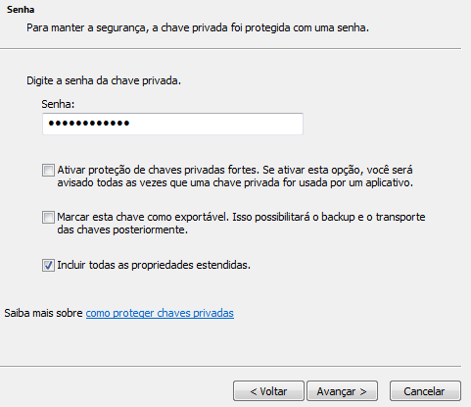
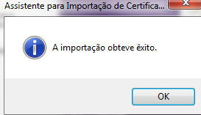
Validação do Certificado Digital
Salve o certificado Digital em sua área de trabalho:
Clique com o botão direito do mouse “Instalar”> Avançar> avançar> insira a senha, avançar> avançar> concluir:

Slide 13
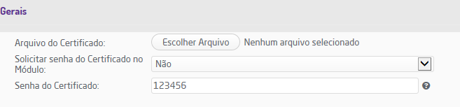
Configuração Sistêmica
EMPRESA> PARÂMETROS GLOBAIS> CERTIFICADO DIGITAL

Slide 14
Configurações de Implantação

Slide 15
Objetivos de aprendizagem
Descrição dos objetivos de aprendizagem deste módulo:
  Credenciamento/Consulta de Status
  Revisão de dados da empresa.
  Revisão de dados do Produto.
  Entender e realizar o Cadastro de Série.
  Configurações básicas de Parâmetros Globais.
  Identificar as permissões de usuários.
Notes:
2 - Configurações no Sistema:
-Dados da empresa Devidamente Preenchidos.
-NCM e Cest Vinculado a todos os produtos cadastrados.
-Configuração tributária para todas as naturezas de operações utilizadas na loja.
-Série de homologação + série de Produção
-Parametrização Sistêmica

Slide 16
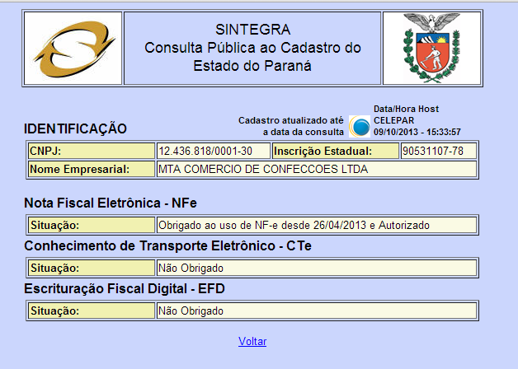
Revisar o Credenciamento
Todo CNPJ deve estar credenciado pela Sefaz antes de fazer as emissões de NF-e.
Caso o cliente não tenha credenciado, as notas irão retornar rejeitadas até que seja feito o credenciamento
O credenciamento deverá ser efetuado pelo cliente através do site da Sefaz.: http://www.sintegra.gov.br/

Slide 17
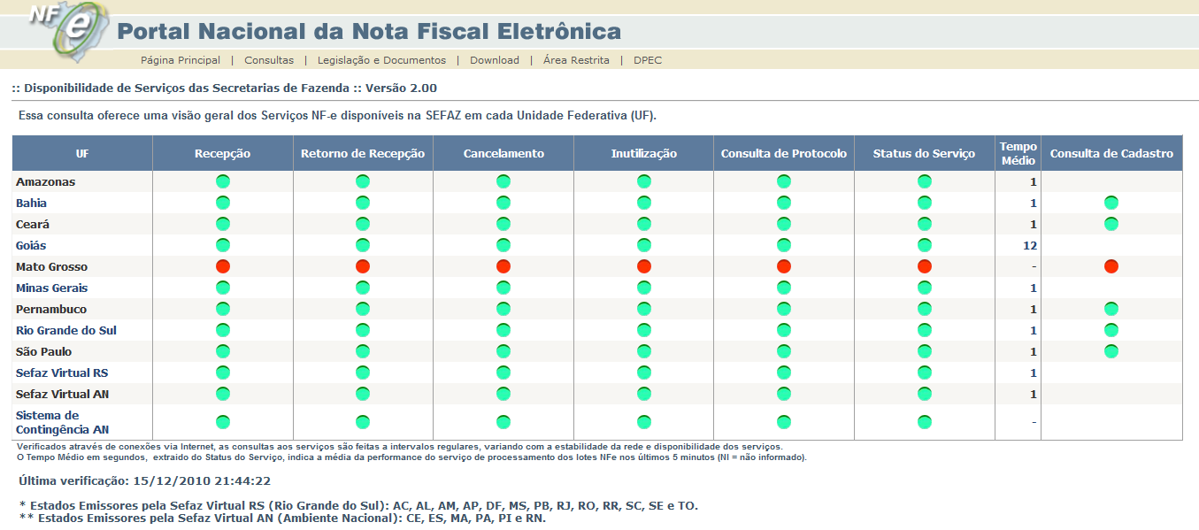
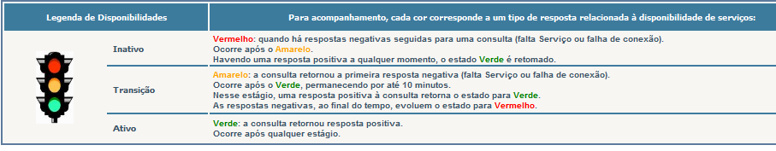
Consulta dos Serviços SEFAZ
Acesse: http://www.nfe.fazenda.gov.br/portal/ Clique em “Consultar disponibilidade”
Veja se o estado desejado está com o servidor disponível no momento:

Slide 18
Dados da Empresa
Acesse: Empresa> Dados da empresa e confira os seguintes dados:
Razão Social
CNPJ
IE
Endereço completo ( Rua, Bairro, Cidade, Estado, Número e CEP )
A cidade deve ser localizada pelos dados do IBGE
Cadastro do Próprio CNPJ no CRM, seguindo as mesmas regras dos dados da empresa (informações completas)
Código da empresa Filial em campo próprio.

Slide 19
Dados do Produto
No cadastro do produto é Obrigatório os seguintes campos configurados:
NCM.
Código CEST
Configuração Tributária
Estas informações podem ser inseridas por 3 funcionalidades Diferentes
1 - Suprimentos> Estoque> Produtos> localize o produto> clique em alterar> informe os campos “salvar”
2 - Suprimentos> Estoque> Relatórios> Manutenção>utilize os filtros necessários> informe os campos “salvar”
3 - Suprimentos> Estoque> Intercambio Eletrônico de dados> Crie um layout apenas com os campos desejados e atualize os produtos utilizando planilha.
Em casos de Rede de franquia, estes campos podem ser originados de integração, principalmente NCM e CEST. Caso ainda não faça parte da regra de integração é indicado o ajuste.

Slide 20
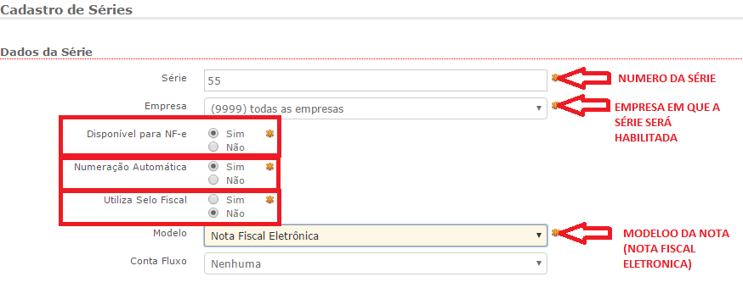
Cadastro de Série
Acesse: FATURAMENTO>CADASTROS AUXILIARES>SÉRIE PRÓPRIA :
Crie 2 séries, uma para homologação (55) e outra para produção (1, 2,3 ... 999 conforme orientado pelo contador)

Slide 21
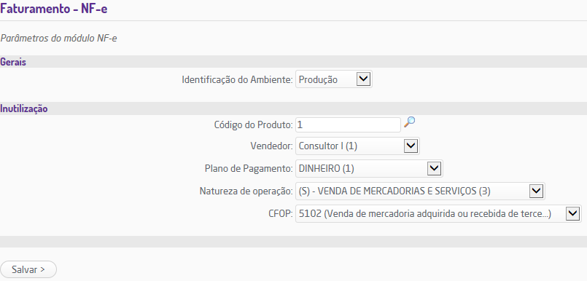
Parametrização Restrita
Empresa> Parâmetros Globais> Acesso Restrito> Faturamento/Nf-e
Defina as configurações padrões de e inutilização de notas:
O ambiente pode ser alterado nesta tela ou também pode ser redefinido pelo tools junto com a limpeza dos testes.

Slide 22
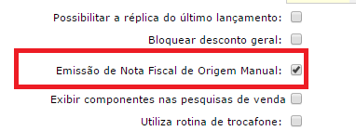
Parametrização Restrita
EMPRESA>PARAMETROS GLOBAIS>ACESSO RESTRITO>FATURAMENTO e habilitar o parâmetro abaixo:
Com este campo habilitado o cliente poderá realizar devoluções para o fornecedor com notas que não foram lançadas no sistema (notas lançadas em outro sistema, ou que não foram realizadas os processos de entrada.

Slide 23
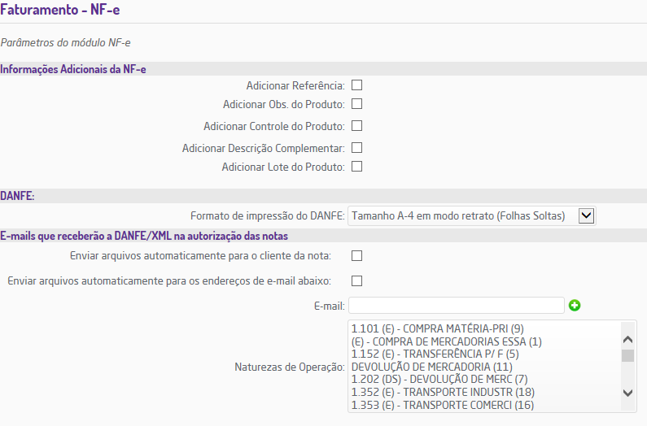
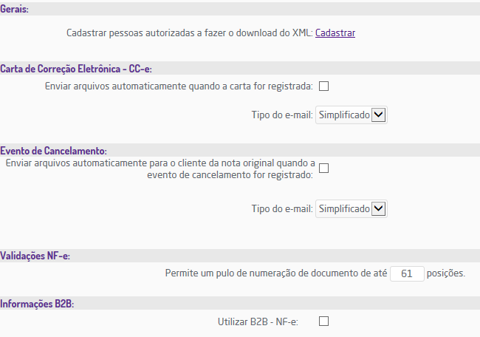
Parametrização Global
Empresa> Parâmetros Globais> Faturamento – Nfe> Analise e selecione as configurações conforme regra de negócio de cada cliente.

Slide 24
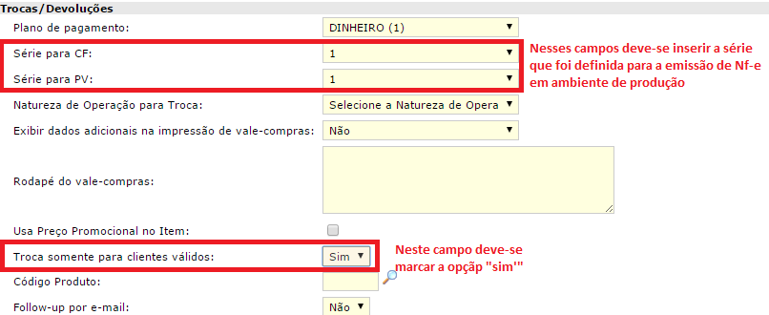
Série Padrão para Trocas
EMPRESA>PARAMETROS GLOBAIS>FATURAMENTO FR. DE LOJA :

Slide 25

Série Padrão para Contingência:
Empresa> Parâmetros Globais> POS>
Informe a série de Nfe

Slide 26
Revisão de Configuração Tributária:
Suprimentos> Estoque> Cadastros Auxiliares> Configuração Tributária:
Revise em todas as configurações existentes se há configuração para as principais naturezas de operações:
Venda de mercadorias
Devolução de venda
Transferência
Remessa
É necessário que as configurações estejam em concordância, principalmente CST X CFOP X CSOSN X Percentuais de alíquotas.

Slide 27
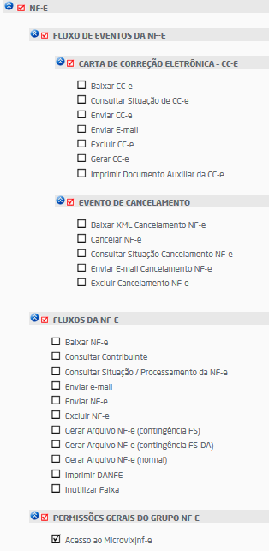
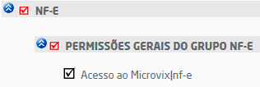
Permissões de Usuários
Empresa> Segurança> Configurar usuários> Ao configurar um usuário ou grupo:
Habilite a única permissão “Acesso ao módulo” em seguida salve a alteração e acesse as permissões novamente para que apareça as demais funções:

Slide 28
Testes de Implantação

Slide 29
Objetivos de aprendizagem
Descrição dos objetivos de aprendizagem deste módulo:
  Emissão de notas em ambiente de homologação
  Entender o conceito e necessidade da Troca de Ambiente
  Alterar sequencial de emissão de notas, e pulo de numeração

Slide 30
Emissão de Notas de testes.
Emitir 10 notas de testes de vendas e autorizar em ambiente de homologação.
Inutilizar 10 notas de testes.
Faturamento> Emissão de Nota Fiscal>
Faturamento> Loja>Contingência>
Após a emissão dos testes indicados, é necessário comunicar ao contador que os testes já foram emitidos para que o mesmo solicite junto ao sefaz a troca de ambiente. Após receber o ok do contador é necessário também realizar a troca de ambiente no ERP.

Slide 31

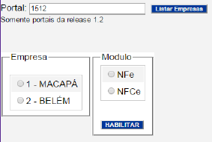
Troca de Ambiente
EMPRESA>PARAMETROS GLOBAIS>ACESSO RESTRITO>FATURAMENTO NF-E, alterar para produção, e cancelar todos os documentos emitidos em testes.
Ou realize a limpeza e troca de ambiente diretamente pelo Tools Microvix, informe o portal /Empresa/Módulo e ao clicar em habilitar, todas as notas emitidas em ambiente de testes serão excluídas, e o ambiente será alterado automaticamente para “Produção”

Slide 32

Sequência de Numeração de Nota fiscal:
Caso o cliente já emita Nf-e em outro sistema e deseje dar sequencia a numeração da série que ele já utilizava, existe 2 formas de resgatar esse sequencial:
Formato 1:
Acessar o Cadastro de Série (FATURAMENTO>CADASTROS AUXILIARES>SÉRIE PRÓPRIA ) e alterar a informação “Numeração Automática” para “não” Desta forma a série será manual.
Emita uma nova nota, e note que será necessário informaro numero da nota que está sendo emitida, após autorizar a nota, volte na configuração e coloque novamente como automático. O sistema irá considerar a ultima numeração emitida + 1

Slide 33
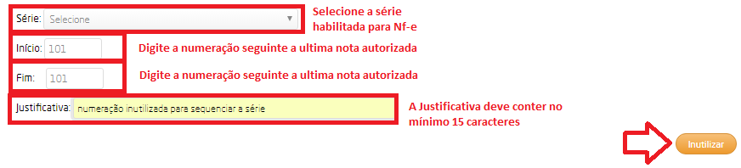
Sequência de Numeração de Nota fiscal:
Formato 2:
Acesse o módulo Nf-e na aba inutilizações e inutilize a numeração seguinte a ultima numeração autorizada pelo cliente no outro sistema, ex:
Se a ultima emitida pelo cliente foi a numero 100, inutilize a numeração 101, conforme imagem abaixo: (quando o numero da nota fiscal não atingir 4 posições)

Slide 34
Sequencia e Pulo de Numeração.
EMPRESA>PARAMETROS GLOBAIS>FATURAMENTO NF-E é definido o pulo de numeração para Nfe, no entanto se o cliente precisa dar sequencia na numeração já utilizada em outro sistema para esta série será Preciso se atentar ao Pulo:
O ERP Microvix permite um pulo de até 4 dígitos ex: 9999, se o pulo for maior que esta numeração será necessário realizar a configuração pela funcionalidade do Tools Microvix.

Slide 35
Conclusão de Implantação

Slide 36
Objetivos de aprendizagem
Descrição dos objetivos de aprendizagem deste módulo:
  Orientação de Acompanhamento
  Indicação de Treinamento
Notes:
4 - Conclusão de implantação:
-Acompanhamento de pelo menos 2 notas junto ao cliente em modo de produção
-Treinamento (Não)

Slide 37
Conclusão de Implantação
É necessário, que após a troca de ambiente, o consultor Acompanhe de pelo menos 2 notas junto ao cliente em modo de produção. De Preferencia uma de venda, e outra de devolução, para garantir que a implantação ocorreu com sucesso, e o cliente está apto para utilizar o módulo.
O suporte a clientes somente irá ajudar o cliente em caso de rejeições, se já existir ao menos uma nota emitida e autorizada em ambiente de produção. Caso não exista entendemos que o módulo está em implantação, e a responsabilidade será do consultor.

Slide 38
Rejeições X Soluções

Slide 39
Objetivos de aprendizagem
Descrição dos objetivos de aprendizagem deste módulo:
  Entender e solucionar as principais rejeições já conhecidas por falha de configuração.

Slide 40
Rejeições de NF-e
Quando ocorre uma rejeição no módulo de Nf-e, indica que o SEFAZ não está de acordo com alguma informação contida no documento enviado. Sendo assim é necessário analisar a mensagem de retorno para tomar uma ação.
Separamos algumas rejeições já conhecidas, e as orientações de solução, pois na maioria das vezes as rejeições são por conta de alguma configuração errada durante o processo.
Salve o documento “ Rejeições Microvix_Sefaz” (estas rejeições também foram cadastradas na base de conhecimento Microvix)

Slide 41

Saiba Mais
SINTEGRA (validação das informações corretas das empresas):
http://www.sintegra.gov.br/
Portal Nf-e (Disponibilidade dos ambientes de Produção e Homologação):
http://www.nfe.fazenda.gov.br/portal/principal.aspx
Rejeições:
https://nfe.mps.com.br/Portal/Rejeicoes.aspx
Dica Linx:
https://www.youtube.com/channel/UCcLFShN8WMuL630SG-l0GOw

Slide 42
Revisão
Em toda implantação Lembre-se:
Testar o certificado digital antes de inserir no sistema
Revisar as configurações de implantação (produto, cliente, tributação) para evitar rejeições por falta de configuração.
Treinar o cliente e disponibilizar um link de treinamento para apoio futuro, reduzindo chamados no suporte.
Acompanhar a emissão de pelo menos 2 notas junto ao cliente, para se certificar que o mesmo aprendeu, e está apto para uso do módulo.
Em caso de rejeições antes de acionar o suporte verificar se já existe uma solução prevista no documento de rejeição, pois na maioria das vezes rejeições são originadas de configuração errada.

Slide 43
Agradecemos sua participação!
colaboradoreducar.linx.com.br
franquiaseducar.linx.com.br
clienteseducar.linx.com.br

